Slide 1
프로젝트 소개
윤민호

Slide 2
구현목표
12번가 쇼핑몰 사이트
수행기간 | 2018년 09월 01일 ~ 2018년 09월 30일
개발 목표 | 다양한 판매자와 구매자간의 상품 판매와 구매 기능 구현
구현 기능 | (판매자) 판매상품 등록, 구매자 관리, 구매상품 운송장번호 등록, 상품문의 답변 (구매자) 상품리스트/뷰, 장바구니추가, 상품구매, 상품후기 등록, 상품문의 등록 (관리자) 회원관리, 입금확인 (공통) 로그인/회원가입/아이디 & 비밀번호찾기, 회원수정, FAQ, QNA
담당 역할 | 모든 기능 구현
참여도/기여도 | 참여도 100% / 기여도 100% (1인 프로젝트이기 때문)
12번가

Slide 3
개발환경
Tools
Was
ECLIPSE
Tomcat 6.0
12번가
DataBase
FrameWork
Oracle
Spring,
Mybatis

Slide 4
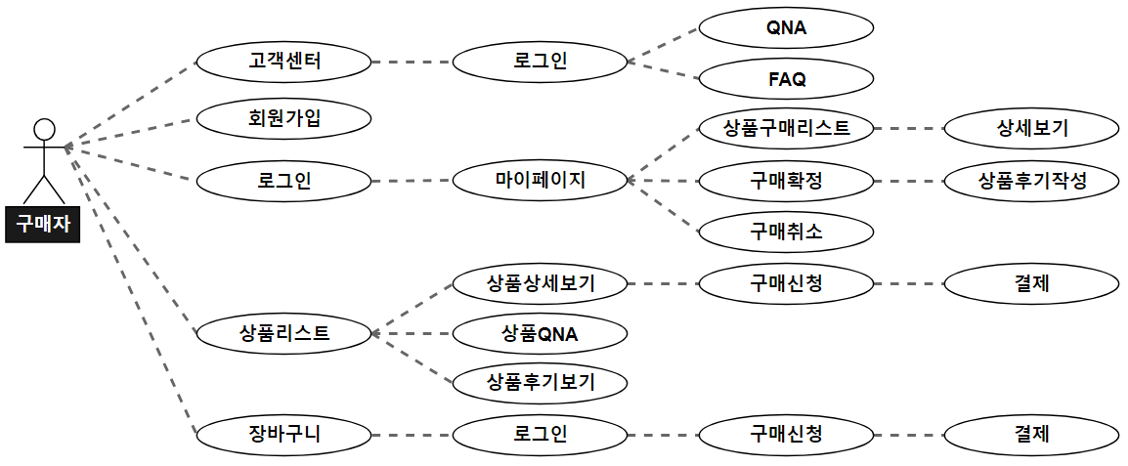
유스케이스 다이어그램 (구매자)

Slide 5
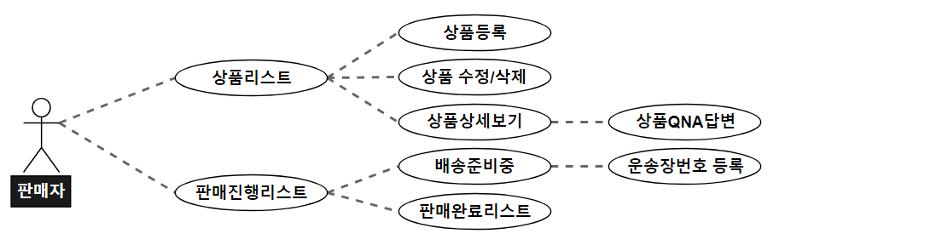
유스케이스 다이어그램 (판매자)

Slide 6
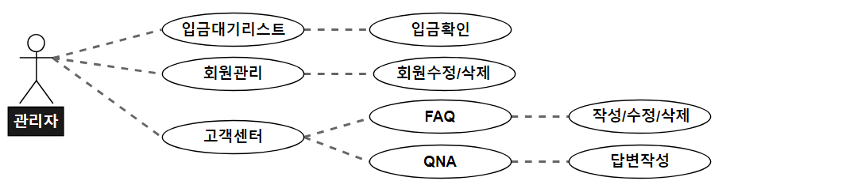
유스케이스 다이어그램 (관리자)

Slide 7
테이블정의서
TABLE NAME |  | MIN_TSHOP_MEMBER
COMMENT |  | 회원
No | Column Name | Data Type | PK | NULL
1 | NO | NUMBER | PK | NOT NULL
2 | NAME | VARCHAR2
3 | USER_ID | VARCHAR2
4 | USER_PW | VARCHAR2
5 | EMAIL | VARCHAR2
6 | ZIPCODE | VARCHAR2
7 | ADDR | VARCHAR2
8 | PHONE1 | VARCHAR2
9 | PHONE2 | VARCHAR2
10 | PHONE3 | VARCHAR2
11 | COMPANY_NUMBER | VARCHAR2
12 | ORDERS | NUMBER
13 | BANK | VARCHAR2
14 | BANK_NUM | VARCHAR2
15 | POINT | NUMBER
16 | QUEST | NUMBER
17 | ANSWER | VARCHAR2

Slide 8
테이블정의서
TABLE NAME |  | MIN_TSHOP_LIST
COMMENT |  | 상품
No | Column Name | Data Type | PK | NULL
1 | NO | NUMBER | PK | NOT NULL
2 | CATEGORY | NUMBER
3 | NAME | VARCHAR2
4 | MONEY | NUMBER
5 | DISCOUNT | NUMBER
6 | MADE | VARCHAR2
7 | SHIP_MONEY | NUMBER
8 | SHIP_COMPANY | VARCHAR2
9 | FILE1 | VARCHAR2
10 | FILE2 | VARCHAR2
11 | FILE3 | VARCHAR2
12 | FILE4 | VARCHAR2
13 | FILE5 | VARCHAR2
14 | MEMO | VARCHAR2
15 | HIT | NUMBER
16 | BUY | NUMBER
17 | DATES | VARCHAR2
18 | RMONEY | NUMBER
19 | SELLERS | NUMBER | FK | NOT NULL

Slide 9
테이블정의서
TABLE NAME |  | MIN_TSHOP_SELL
COMMENT |  | 진행중 상품
No | Column Name | Data Type | PK | NULL
1 | NO | NUMBER | PK | NOT NULL
2 | GUEST_NO | NUMBER | FK | NOT NULL
3 | SELLERS_NO | NUMBER | FK | NOT NULL
4 | PRODUCT_NO | NUMBER | FK | NOT NULL
5 | PRODUCT_NAME | VARCHAR2
6 | COUNTS | NUMBER
7 | MONEY | NUMBER
8 | SHIP_MONEY | NUMBER
9 | RMONEY | NUMBER
10 | DATES | VARCHAR2
11 | SHIP_DATES | VARCHAR2
12 | SHIP_COMPANY | VARCHAR2
13 | STATUS | NUMBER
14 | ADDR | VARCHAR2
15 | ZIPCODE | VARCHAR2
16 | NAME | VARCHAR2
17 | PHONE1 | VARCHAR2
18 | PHONE2 | VARCHAR2
19 | PHONE3 | VARCHAR2
20 | FILE1 | VARCHAR2
21 | TIMES | VARCHAR2
22 | SHIP_NUM | VARCHAR2
23 | HASREVIEW | NUMBER

Slide 10
테이블정의서
TABLE NAME |  | MIN_TSHOP_SELL_GROUP
COMMENT |  | 진행중 상품그룹
No | Column Name | Data Type | PK | NULL
1 | NO | NUMBER | PK | NOT NULL
2 | MONEY | NUMBER
3 | SHIP_MONEY | NUMBER
4 | RMONEY | NUMBER
5 | BANK | VARCHAR2
6 | BANK_NUM | VARCHAR2
7 | NAME | VARCHAR2
8 | ZIPCODE | VARCHAR2
9 | ADDR | VARCHAR2
10 | PHONE1 | VARCHAR2
11 | PHONE2 | VARCHAR2
12 | PHONE3 | VARCHAR2
13 | TIMES | VARCHAR2
14 | DATES | VARCHAR2
15 | GUEST_NO | NUMBER | FK | NOT NULL
16 | STATUS | NUMBER
17 | POINT | NUMBER

Slide 11
테이블정의서
TABLE NAME |  | MIN_TSHOP_VIEW_QNA
COMMENT |  | 상품QNA
No | Column Name | Data Type | PK | NULL
1 | NO | NUMBER | PK | NOT NULL
2 | PRODUCT_NO | NUMBER | FK | NOT NULL
3 | GUEST_NO | NUMBER | FK | NOT NULL
4 | GUEST_ID | VARCHAR2
5 | CATEGORY | NUMBER
6 | MEMO | VARCHAR2
7 | SECRET | NUMBER
8 | DATES | VARCHAR2
9 | ANSWER | VARCHAR2
10 | ISANSWER | NUMBER
11 | SELLERS_NO | NUMBER | FK | NOT NULL

Slide 12
테이블정의서
TABLE NAME |  | MIN_TSHOP_VIEW_REVIEW
COMMENT |  | 리뷰
No | Column Name | Data Type | PK | NULL
1 | NO | NUMBER | PK | NOT NULL
2 | GUEST_NO | NUMBER | FK | NOT NULL
3 | PRODUCT_NO | NUMBER | FK | NOT NULL
4 | STARS | NUMBER
5 | REVIEW1 | VARCHAR2
6 | REVIEW2 | VARCHAR2
7 | MEMO | VARCHAR2
8 | DATES | VARCHAR2
9 | GUEST_ID | VARCHAR2

Slide 13
테이블정의서
TABLE NAME |  | MIN_TSHOP_QNA
COMMENT |  | QNA
No | Column Name | Data Type | PK | NULL
1 | NO | NUMBER | PK | NOT NULL
2 | SUBJECT | VARCHAR2
3 | MEMO | VARCHAR2
4 | ANSWER | VARCHAR2
5 | ISANSWER | NUMBER
6 | DATES | VARCHAR2
7 | GUEST_NO | NUMBER | FK | NOT NULL
8 | CATEGORY | NUMBER

Slide 14
테이블정의서
TABLE NAME |  | MIN_TSHOP_FAQ
COMMENT |  | FAQ
No | Column Name | Data Type | PK | NULL
1 | NO | NUMBER | PK | NOT NULL
2 | CATEGORY | NUMBER
3 | SUBJECT | VARCHAR2
4 | MEMO | VARCHAR2
5 | DATES | VARCHAR2

Slide 15
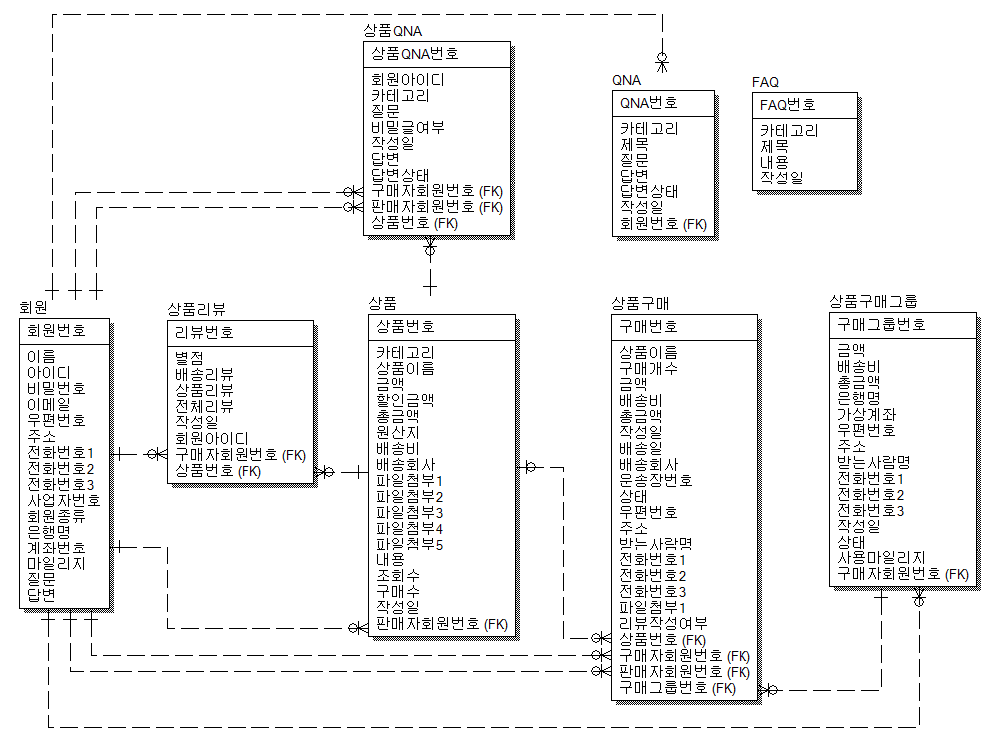
ER다이어그램

Slide 16
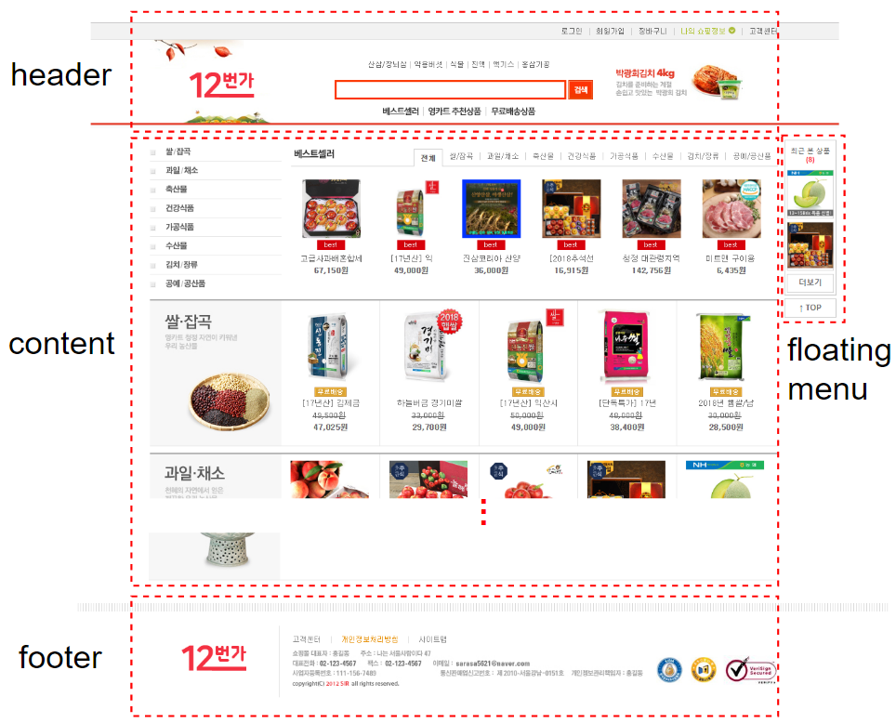
기본구조

Slide 17
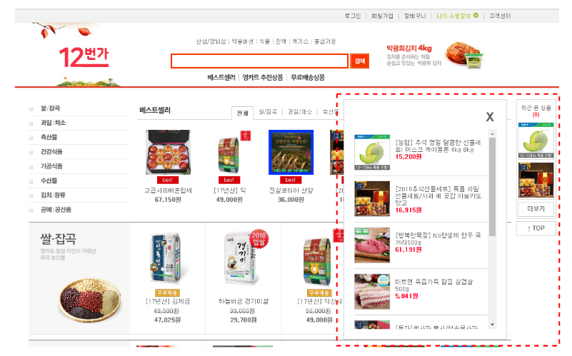
Floating
Menu

Slide 18
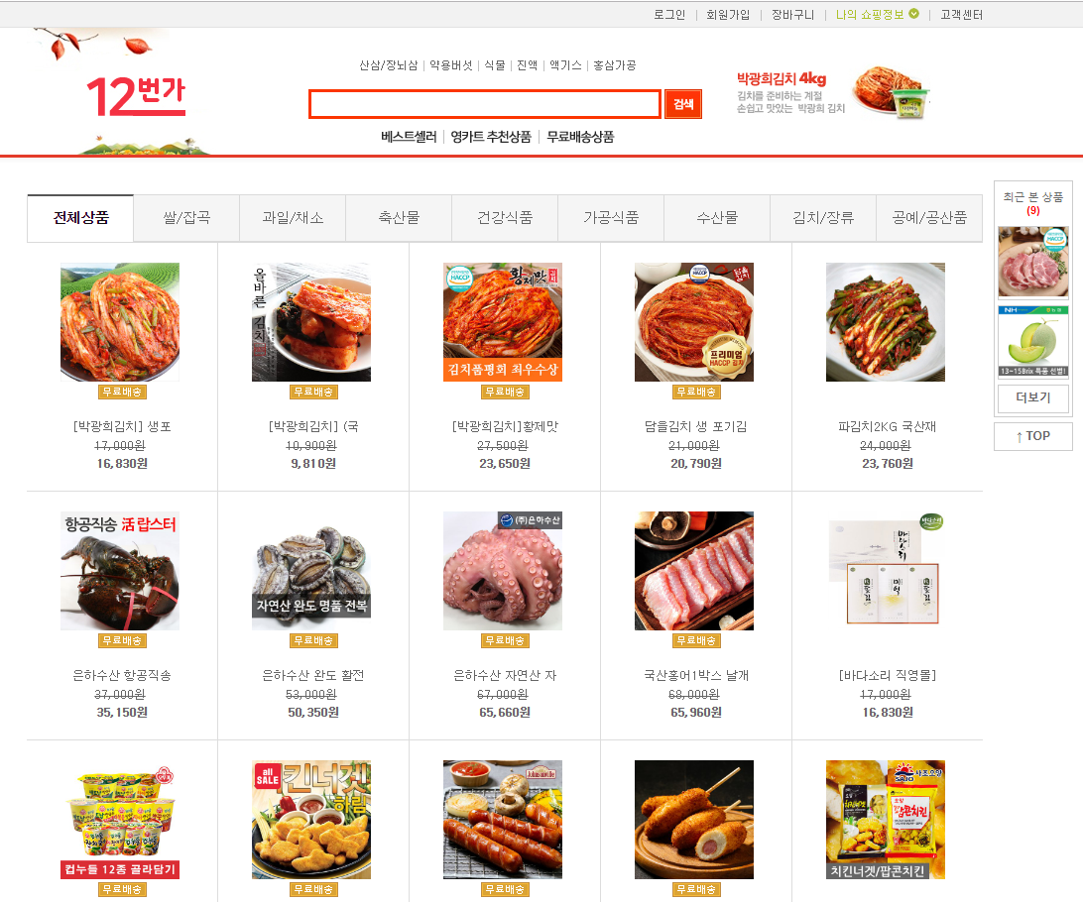
상품리스트

Slide 19
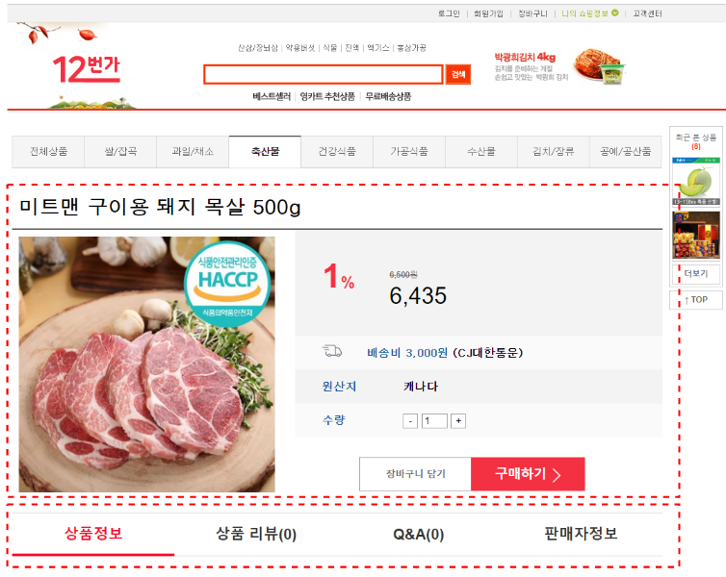
상품상세보기

Slide 20
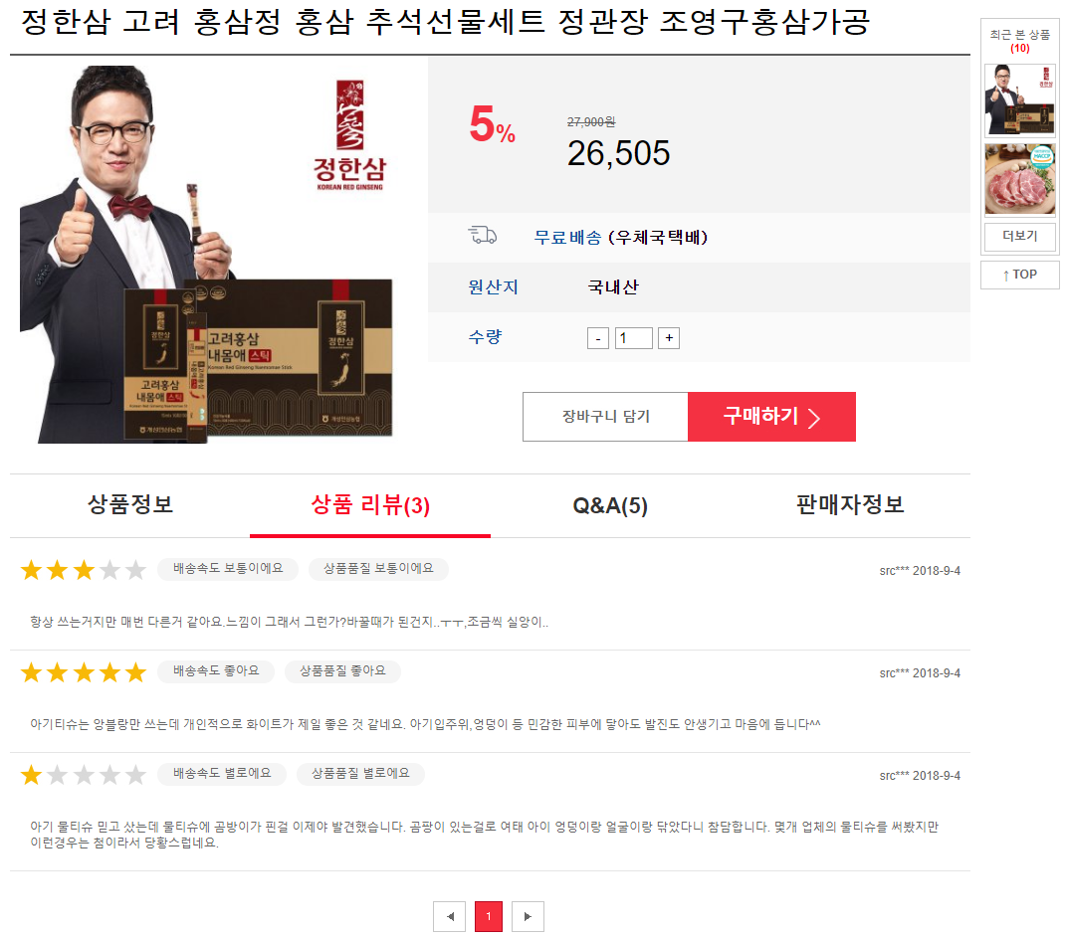
상품 리뷰

Slide 21
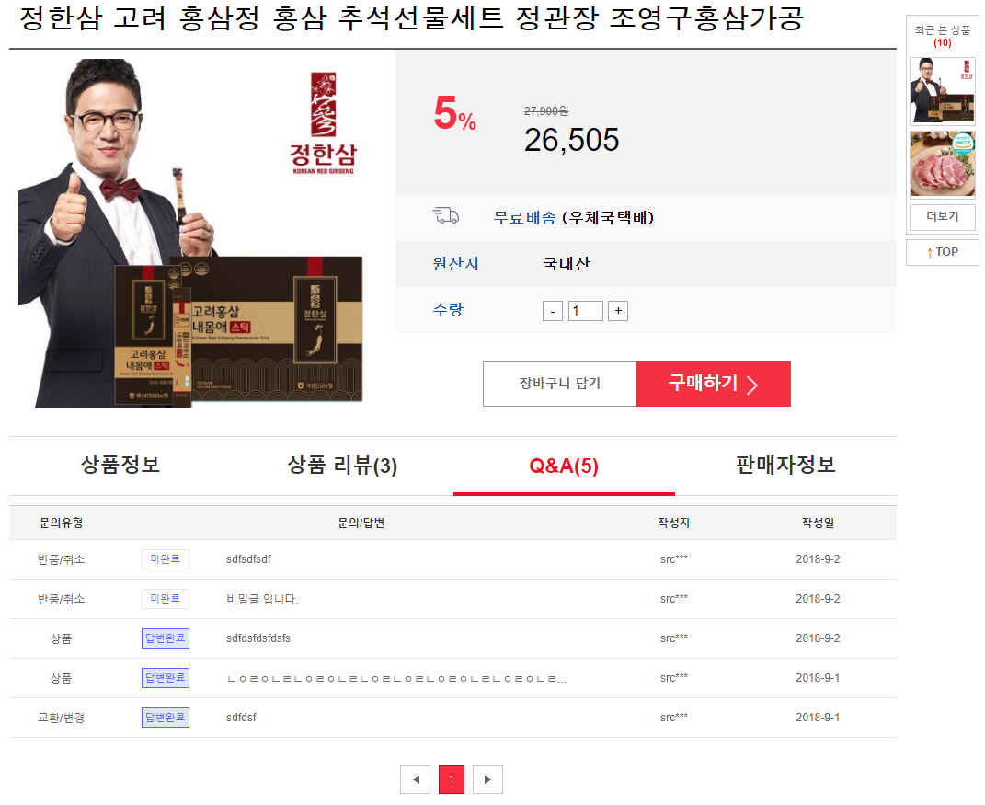
상품 QNA

Slide 22
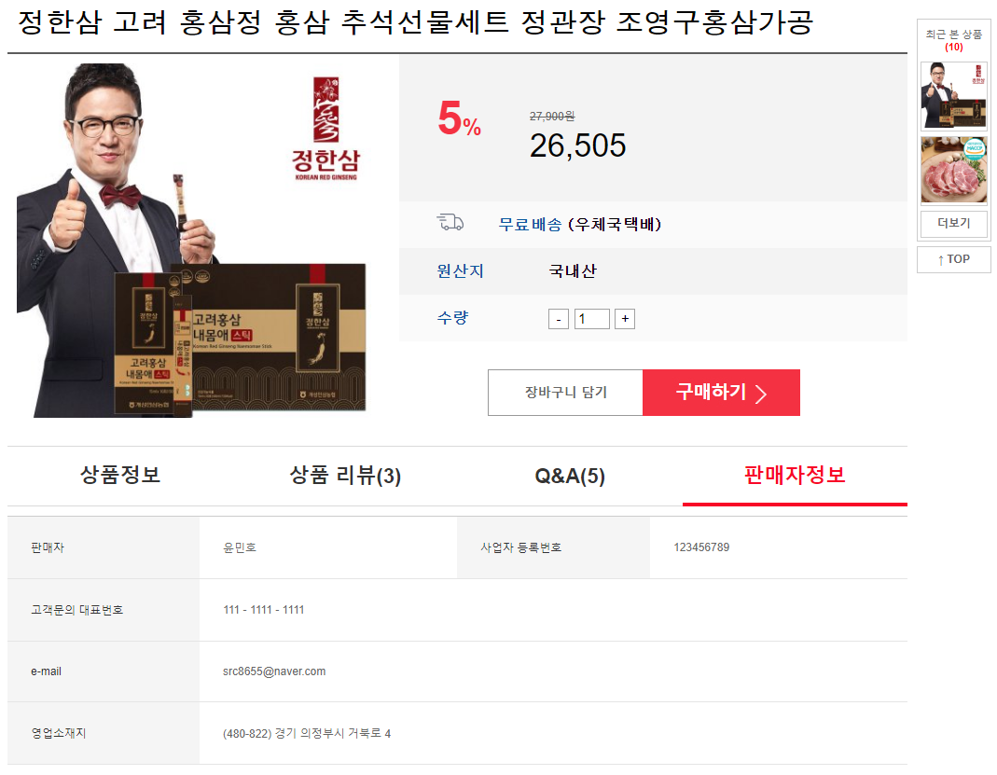
판매자정보

Slide 23
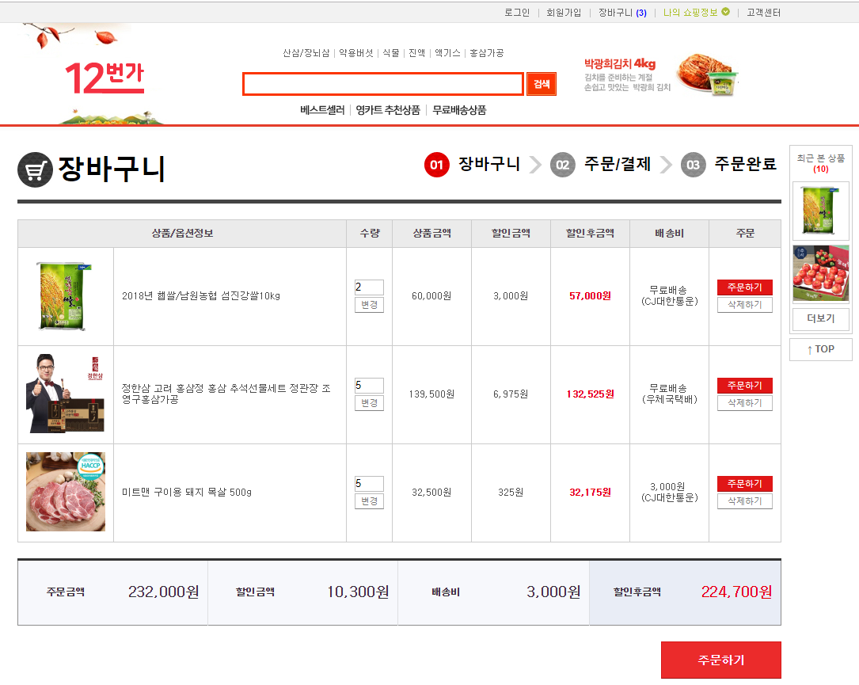
장바구니

Slide 24
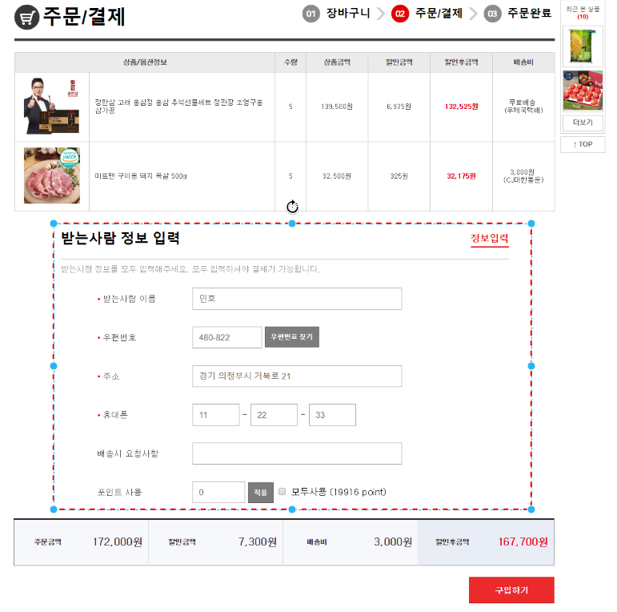
주문/결제

Slide 25
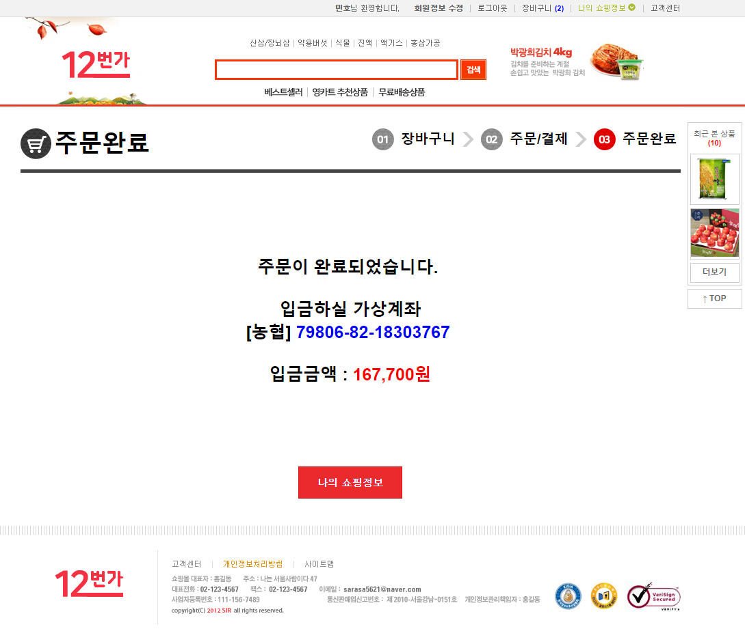
주문완료

Slide 26
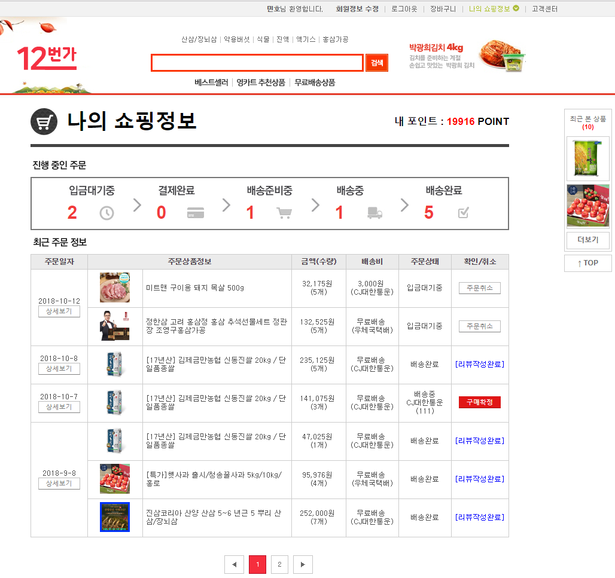
구매리스트

Slide 27
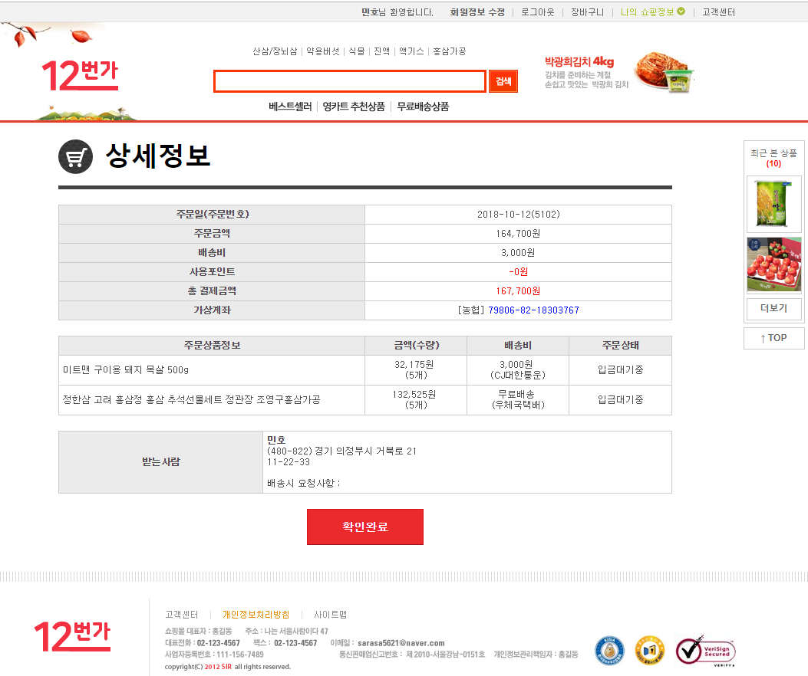
구매상세보기

Slide 28
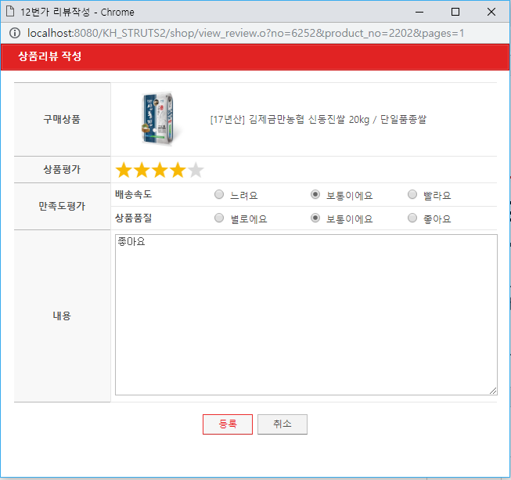
리뷰작성

Slide 29
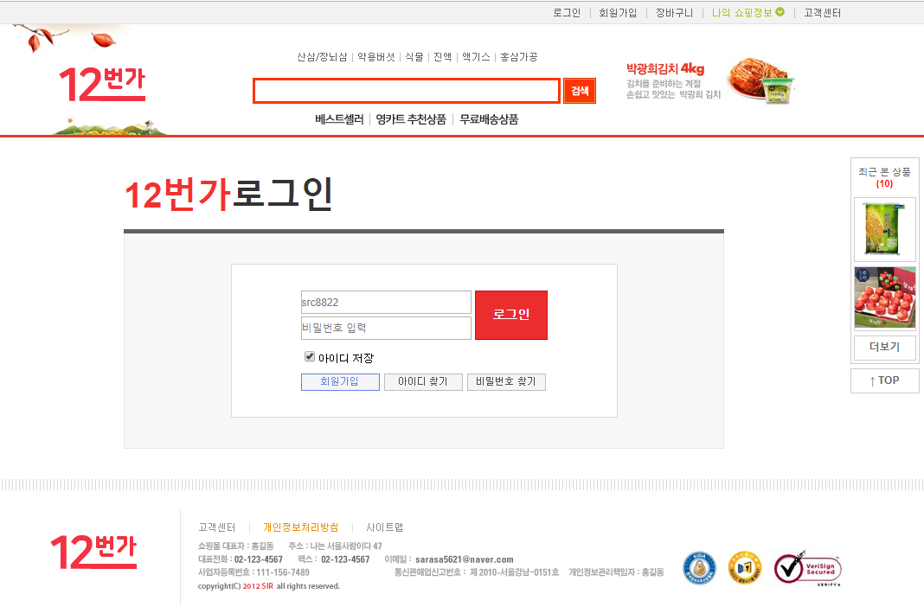
로그인

Slide 30
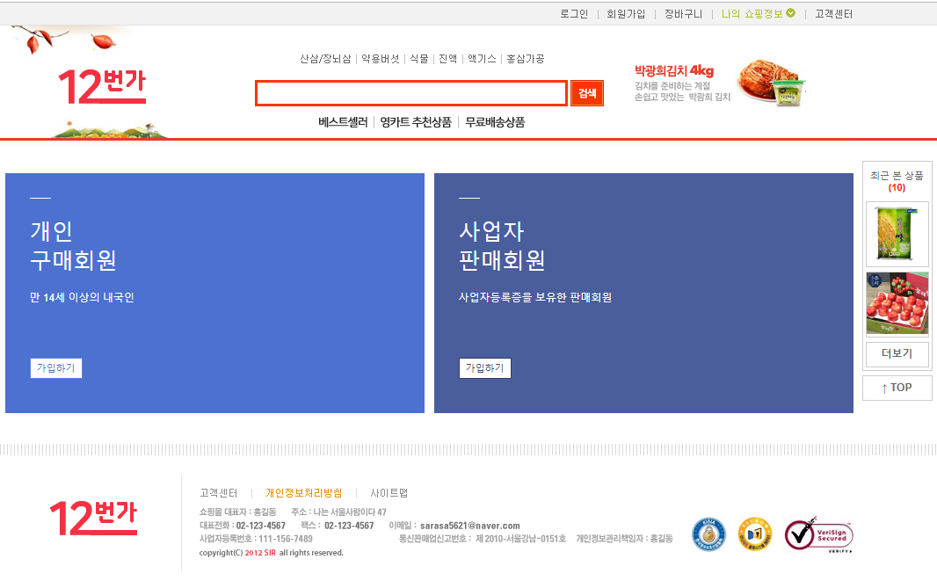
회원가입 선택

Slide 31
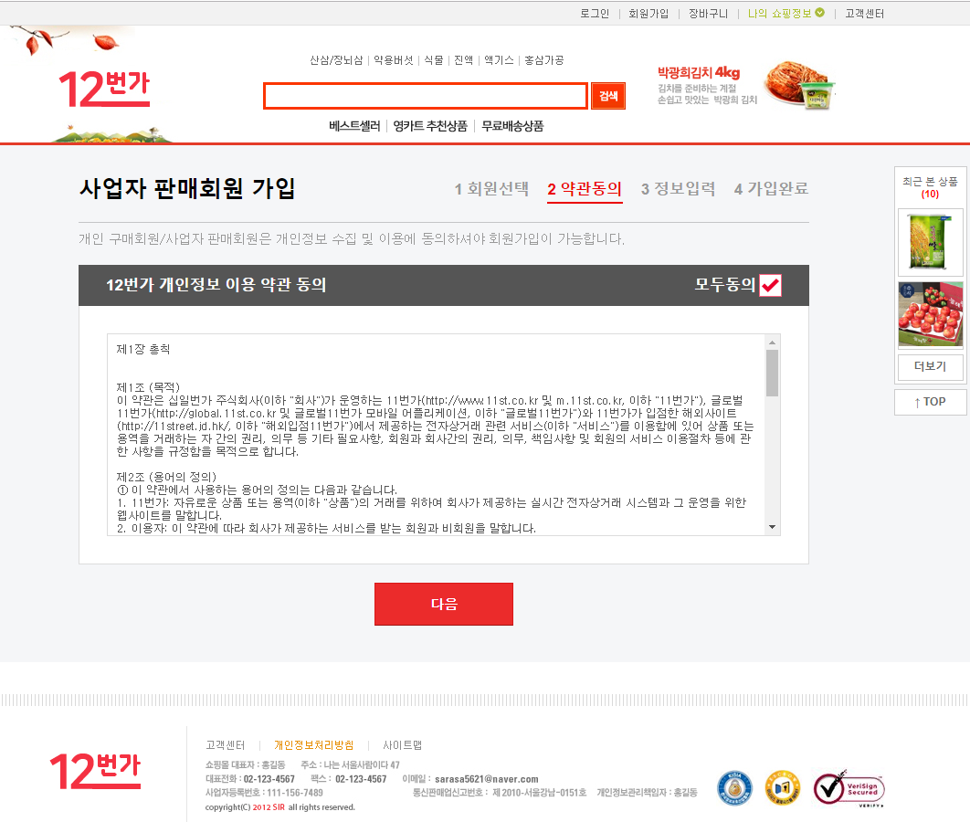
회원가입 동의

Slide 32
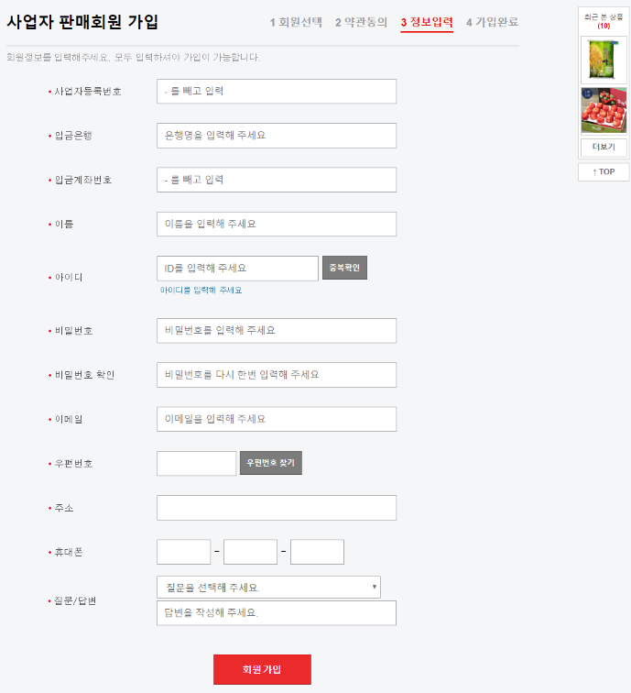
회원가입

Slide 33
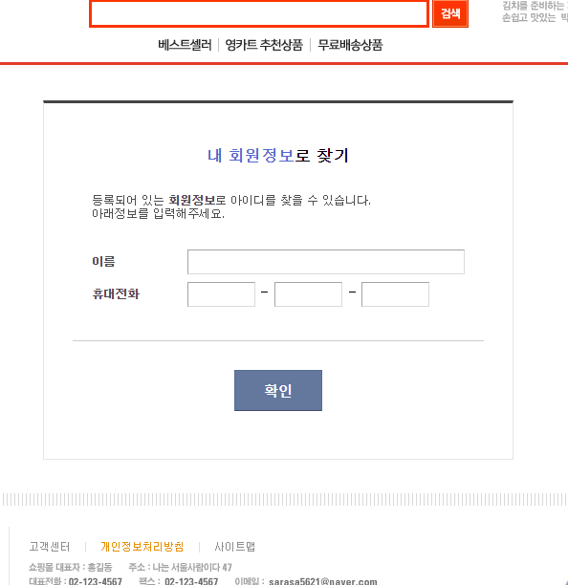
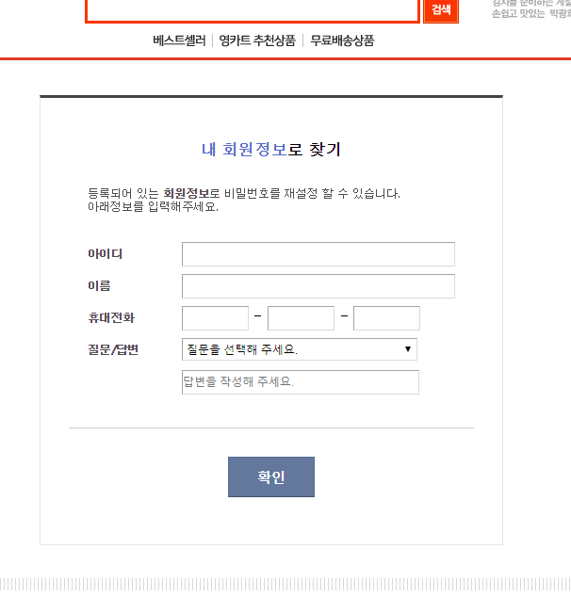
아이디 찾기
비밀번호 찾기

Slide 34
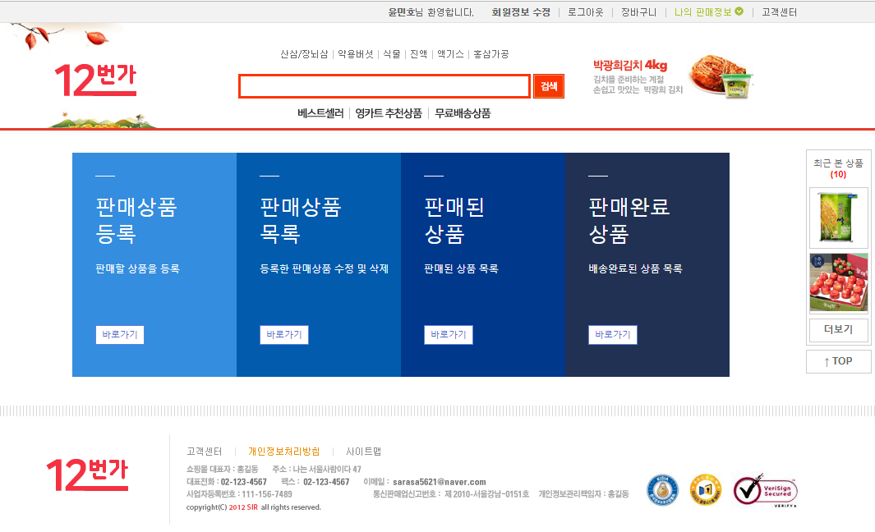
판매자 페이지

Slide 35
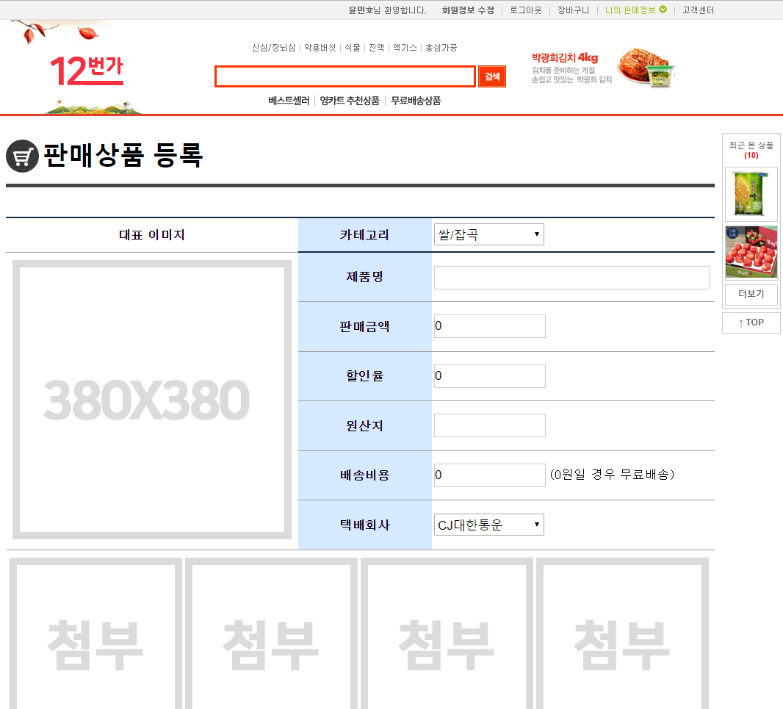
상품등록

Slide 36
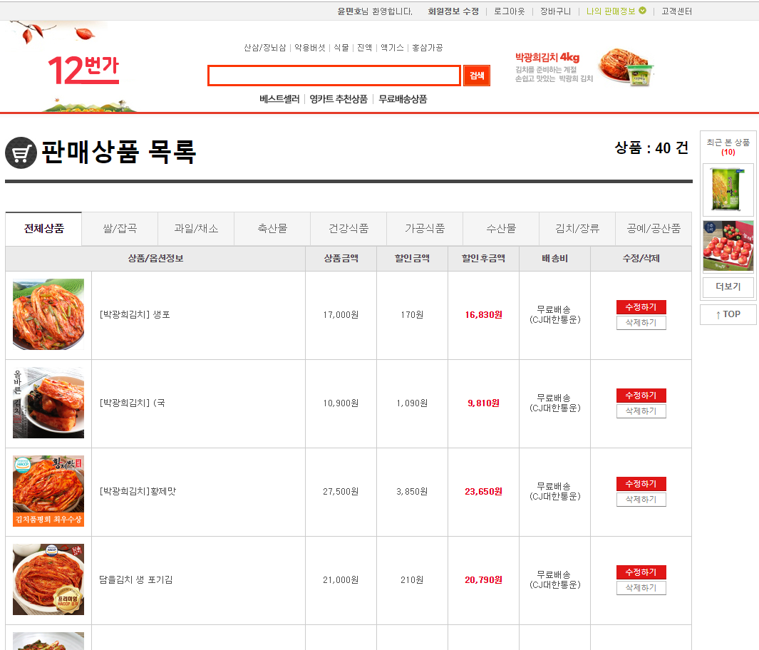
상품관리

Slide 37
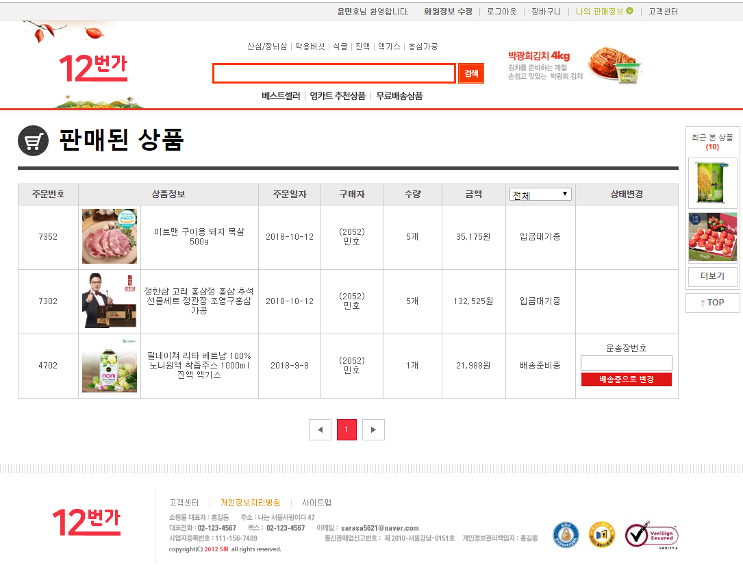
판매된상품

Slide 38
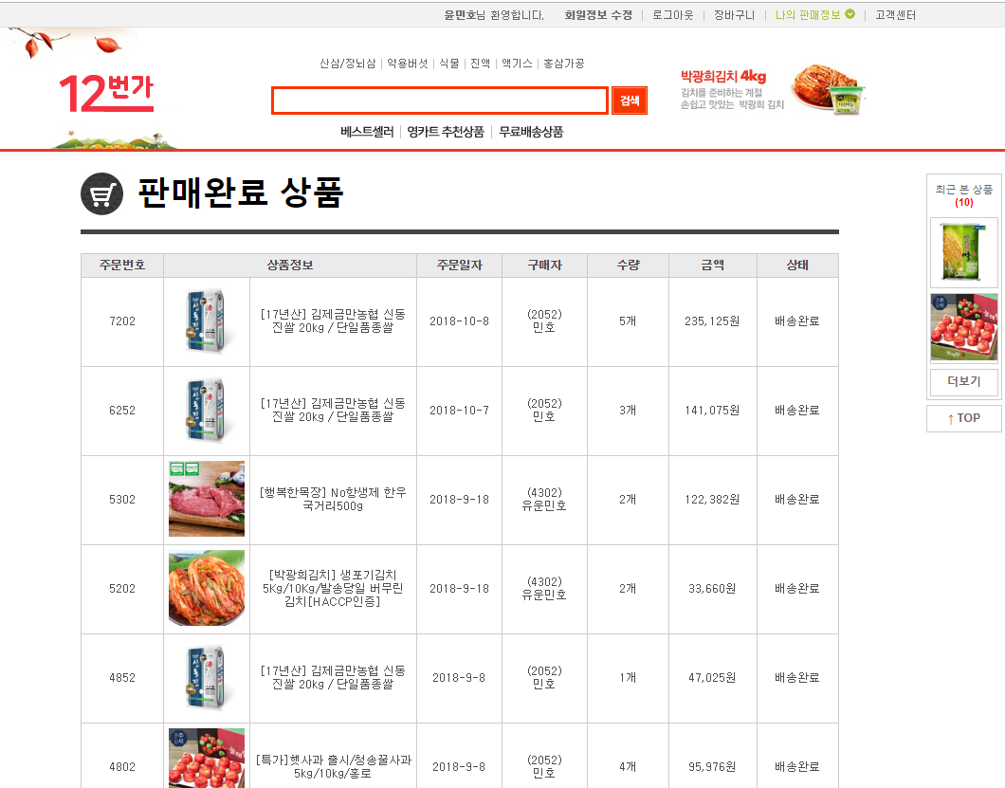
판매완료상품

Slide 39
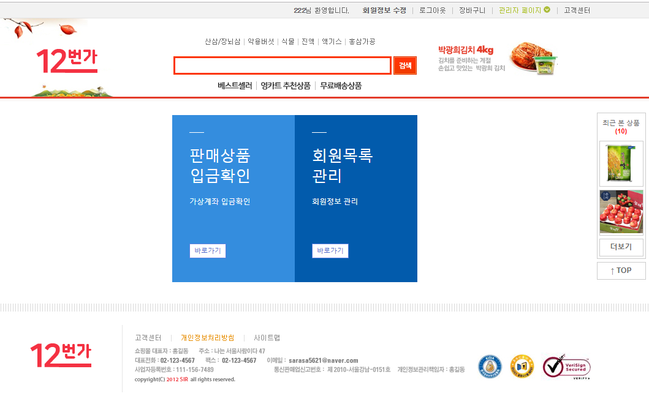
관리자 페이지

Slide 40
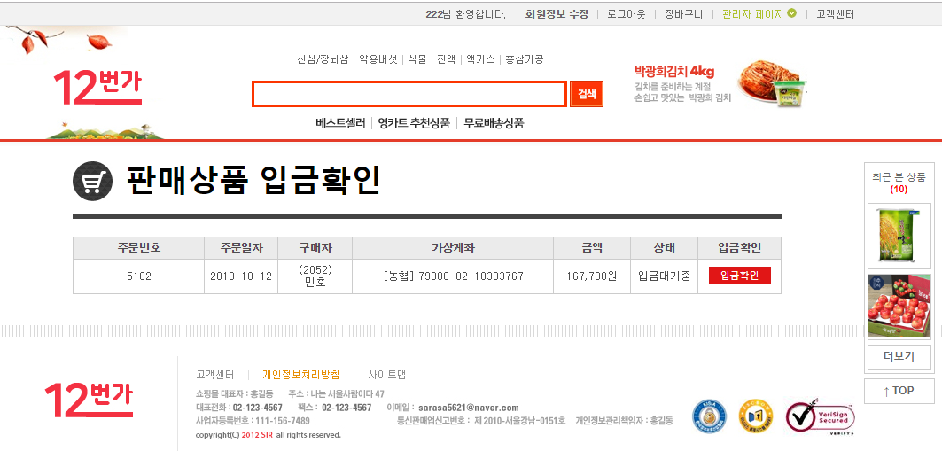
입금확인

Slide 41
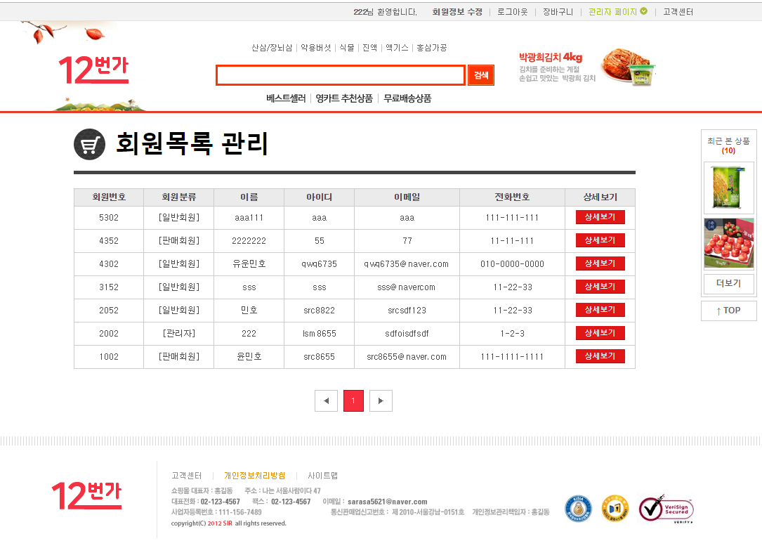
회원관리

Slide 42
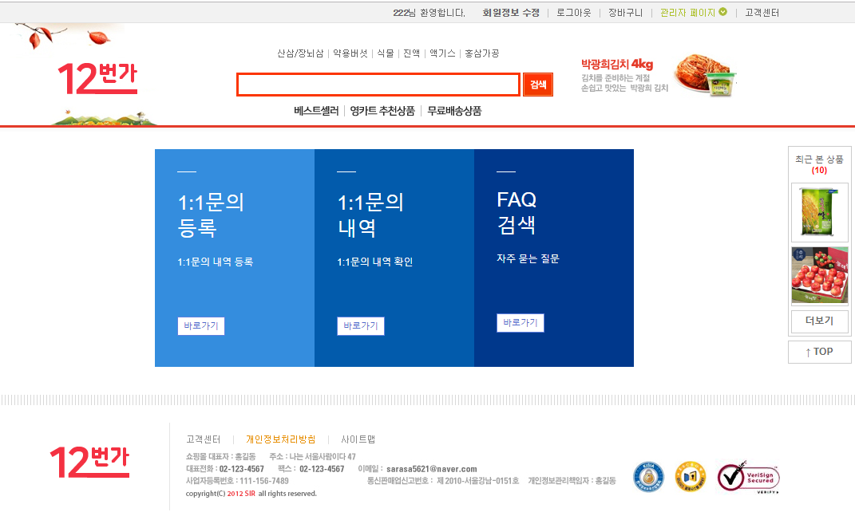
고객센터

Slide 43
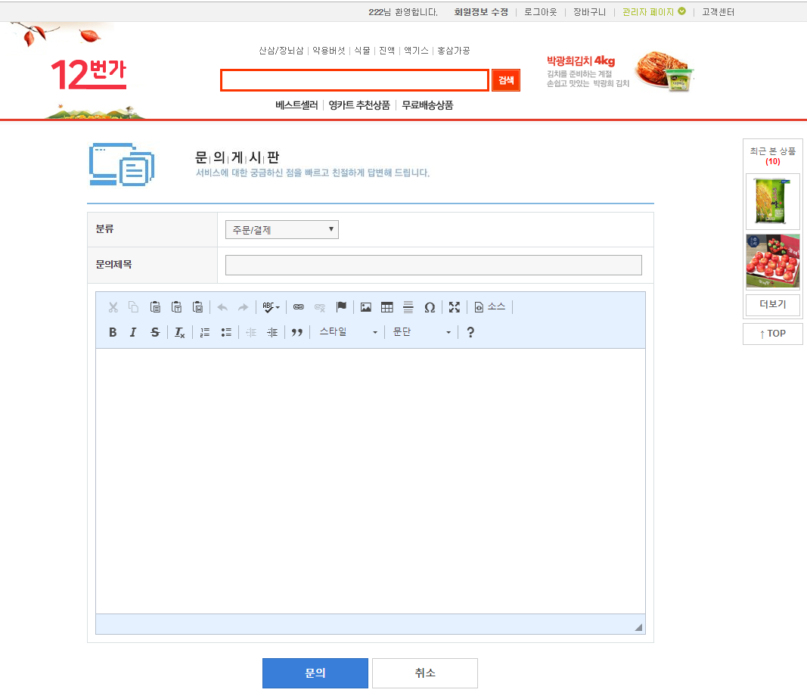
QNA작성

Slide 44
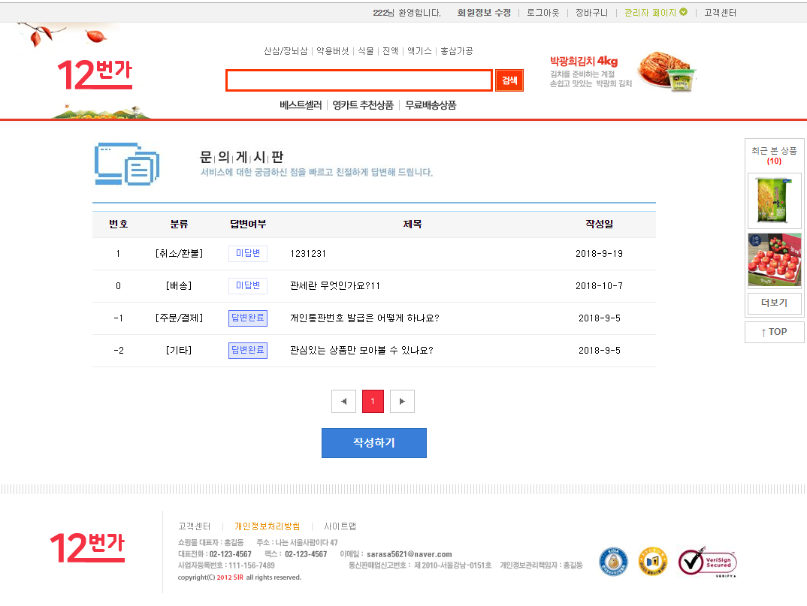
QNA리스트

Slide 45
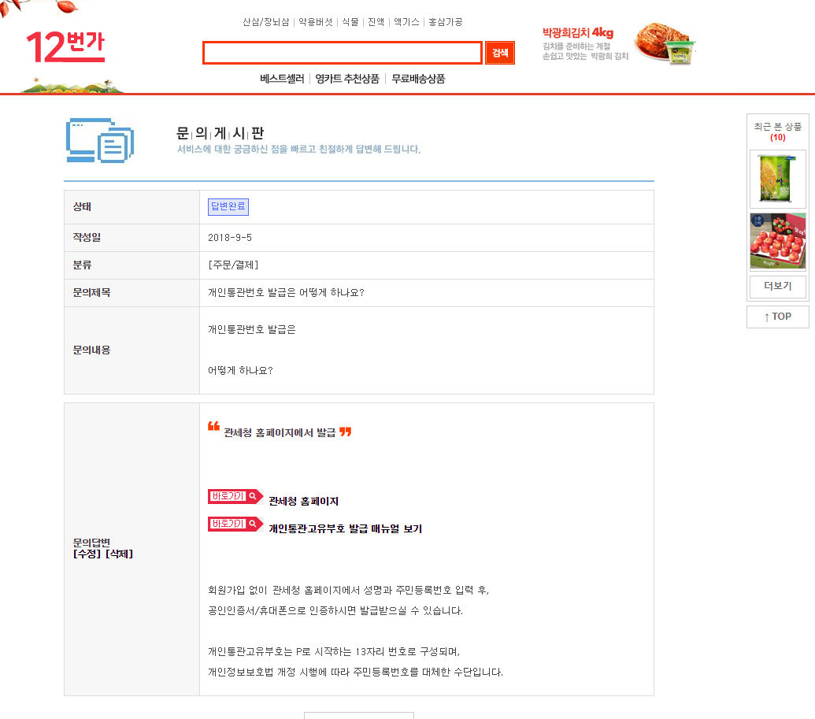
QNA보기

Slide 46
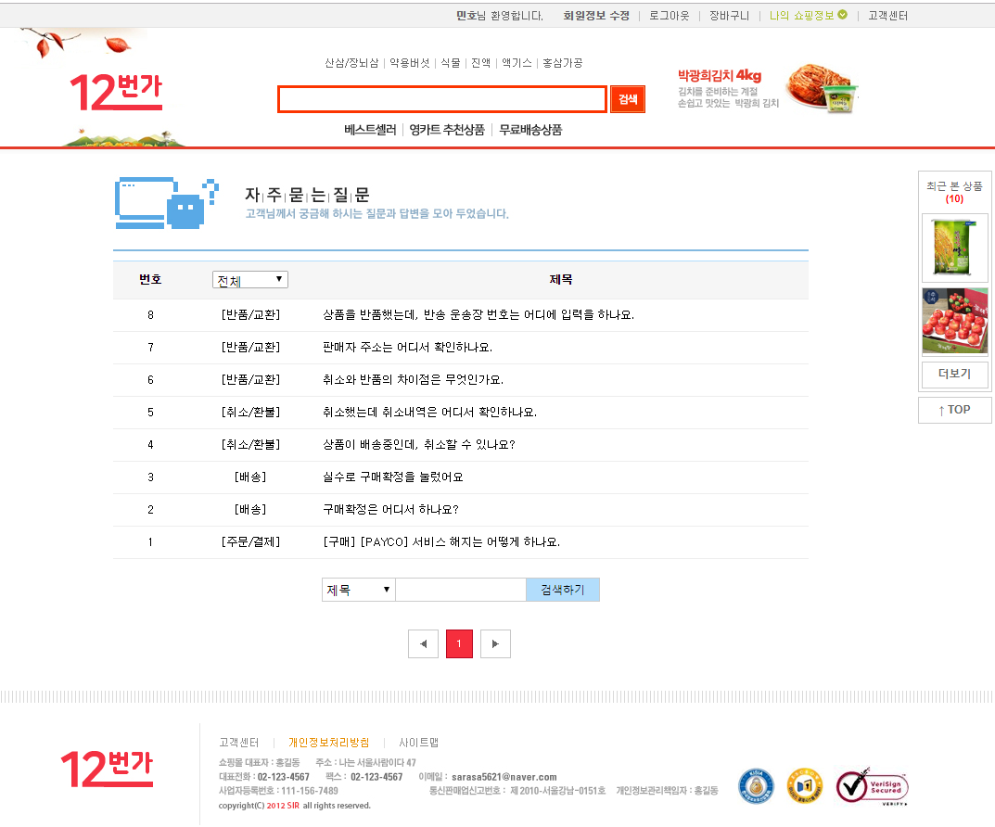
FAQ

Slide 47
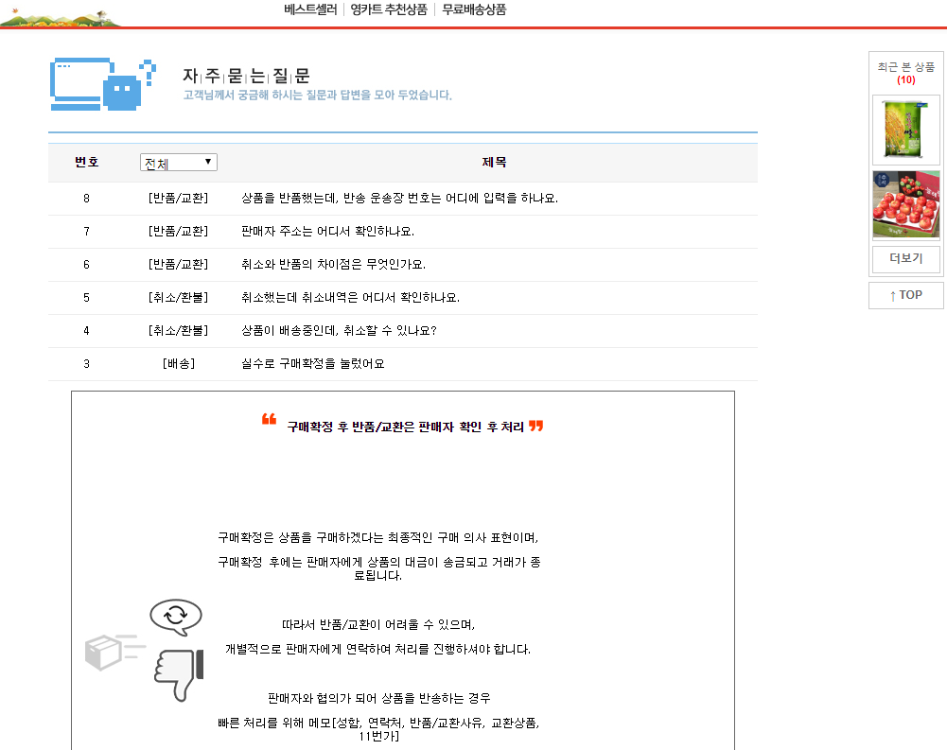
FAQ보기

